Slide 1
Nivelación de Matemática
Unidad II
ECUACIONES DE PRIMER GRADO
CON COEFICIENTES RACIONALES

Slide 2
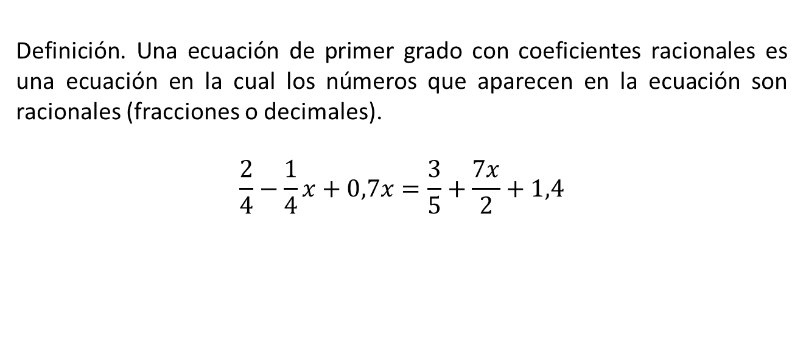
ECUACIÓN DE PRIMER GRADO
Definición. Una ecuación de primer grado con coeficientes racionales es una ecuación en la cual los números que aparecen en la ecuación son racionales (fracciones o decimales).
$$\frac{2}{4}−\frac{1}{4}x+0,7x=\frac{3}{5}+\frac{7x}{2}+1,4$$

Slide 3
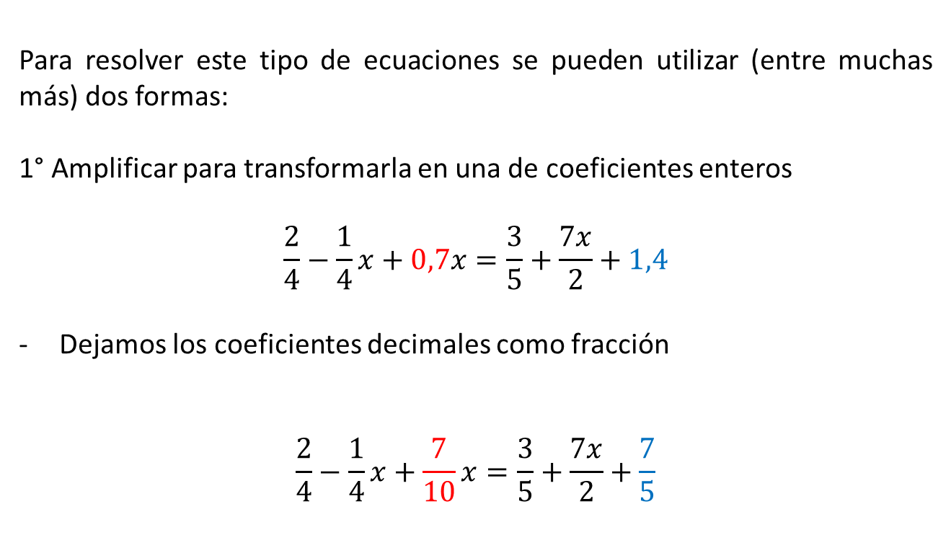
ECUACIÓN DE PRIMER GRADO
Para resolver este tipo de ecuaciones se pueden utilizar (entre muchas más) dos formas:
1° Amplificar para transformarla en una de coeficientes enteros
$$\frac{2}{4}−\frac{1}{4}x+0,7x=\frac{3}{5}+\frac{7x}{2}+1,4$$
Dejamos los coeficientes decimales como fracción
$$\frac{2}{4}−\frac{1}{4}x+\frac{7}{10}x=\frac{3}{5}+\frac{7x}{2}+\frac{7}{5}$$

Slide 4

ECUACIÓN DE PRIMER GRADO
- Amplificamos por el MCM de los denominadores
En este caso 20
$\frac{2}{4}−\frac{1}{4}x+\frac{7}{10}x=\frac{3}{5}+\frac{7x}{2}+\frac{7}{5}$ /*20
$\frac{2∗20}{4}−\frac{1∗20}{4}x+\frac{7∗20}{10}x=\frac{3∗20}{5}+\frac{7∗20x}{2}+\frac{7∗20}{5}$
- Simplificando queda
$10−5x+14x=12+70x+28$
$$10+9x=70x+40$$
$$10−40=70x−9x$$
$$−30=61x$$
$$x=−\frac{30}{61}$$

Slide 5
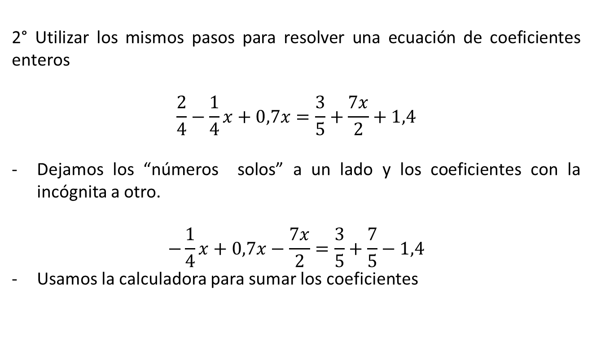
ECUACIÓN DE PRIMER GRADO
2° Utilizar los mismos pasos para resolver una ecuación de coeficientes enteros
$$\frac{2}{4}−\frac{1}{4}x+0,7x=\frac{3}{5}+\frac{7x}{2}+1,4$$
Dejamos los “números solos” a un lado y los coeficientes con la incógnita a otro.
$$−\frac{1}{4}x+0,7x−\frac{7x}{2}=\frac{3}{5}+\frac{7}{5}−1,4$$
Usamos la calculadora para sumar los coeficientes

Slide 6

ECUACIÓN DE PRIMER GRADO
Queda
$$−\frac{61x}{20}=\frac{3}{2}$$
Multiplicamos todo por $−\frac{20}{61}$ , quedando
$$x=−\frac{3∗20}{2∗61}=−\frac{30}{61}$$

Slide 7
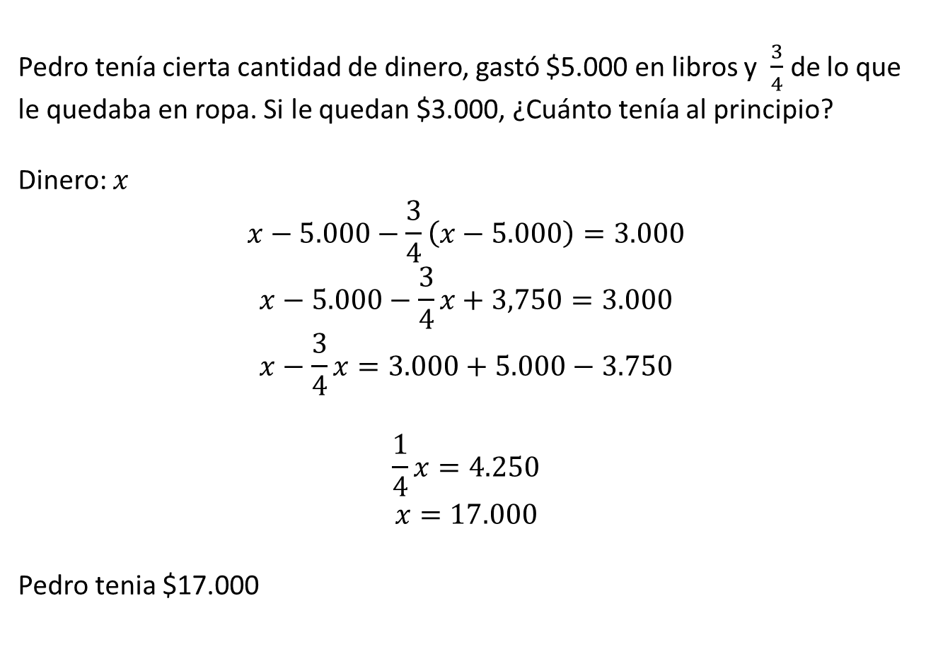
ECUACIÓN DE PRIMER GRADO
Pedro tenía cierta cantidad de dinero, gastó $5.000 en libros y $\frac{3}{4}$ de lo que le quedaba en ropa. Si le quedan $3.000, ¿Cuánto tenía al principio?
Dinero: $x$
$$x−5.000−\frac{3}{4}\left(x−5.000\right)=3.000$$
$$x−5.000−\frac{3}{4}x+3,750=3.000$$
$$x−\frac{3}{4}x=3.000+5.000−3.750$$
$$\frac{1}{4}x=4.250$$
$$x=17.000$$
Pedro tenia $17.000

Slide 8
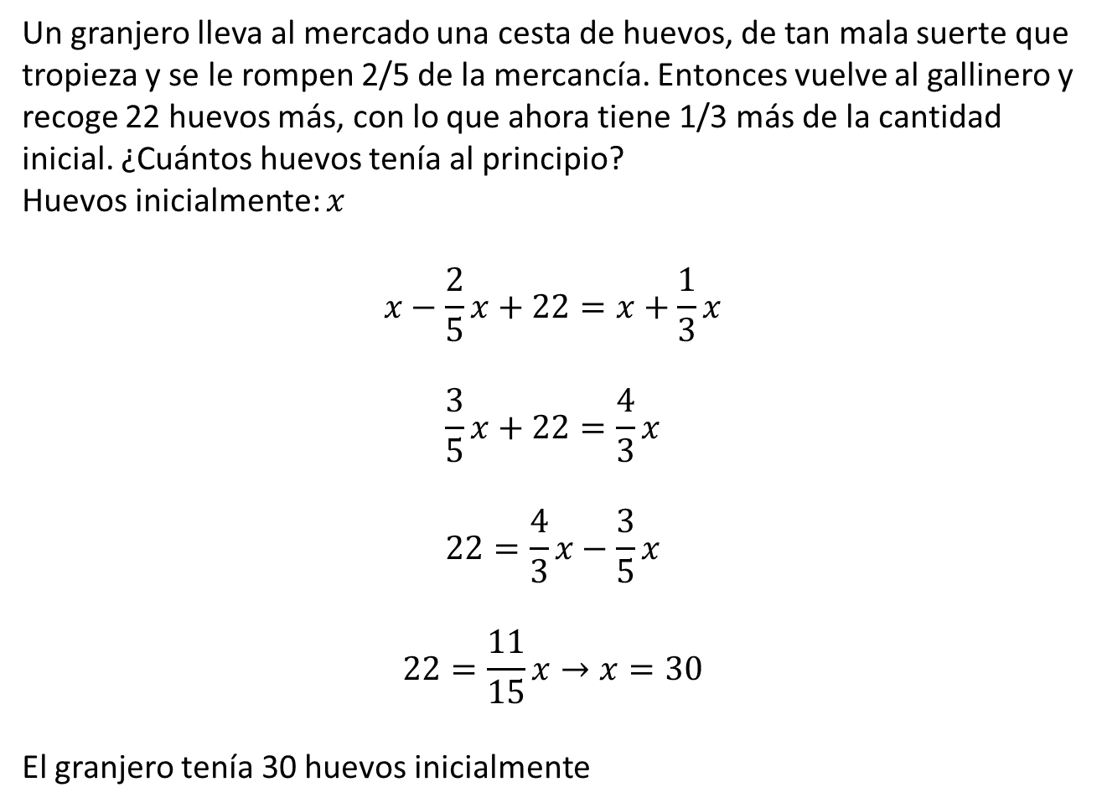
ECUACIÓN DE PRIMER GRADO
Un granjero lleva al mercado una cesta de huevos, de tan mala suerte que tropieza y se le rompen 2/5 de la mercancía. Entonces vuelve al gallinero y recoge 22 huevos más, con lo que ahora tiene 1/3 más de la cantidad inicial. ¿Cuántos huevos tenía al principio?
Huevos inicialmente: $x$
$$x−\frac{2}{5}x+22=x+\frac{1}{3}x$$
$$\frac{3}{5}x+22=\frac{4}{3}x$$
$$22=\frac{4}{3}x−\frac{3}{5}x$$
$$22=\frac{11}{15}x→x=30$$
El granjero tenía 30 huevos inicialmente

